Slide 1

Linux ext2文件系统分析 ----------工作进展
第五小组

Slide 2
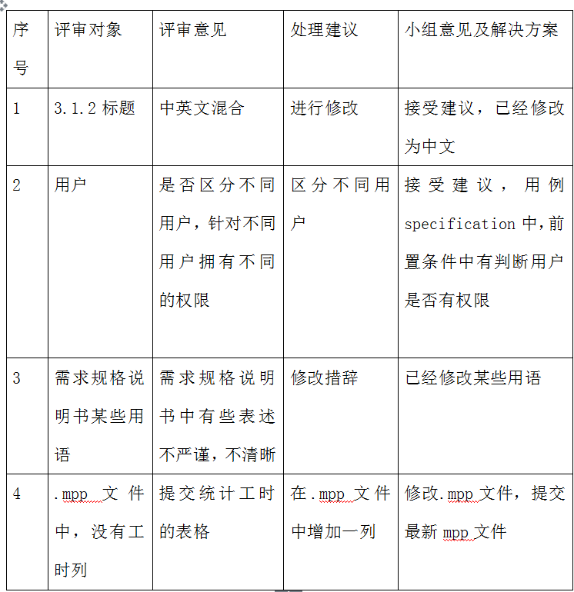
一、上周问题清单

Slide 3
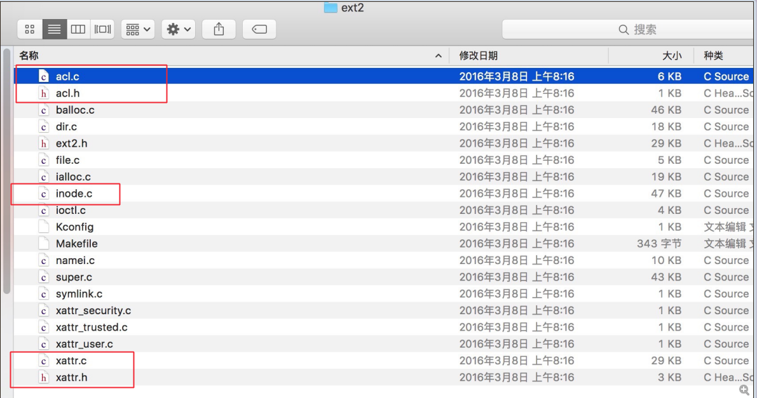
二、需要分析的源码目录：

Slide 4
三、当前to-do-list
王新晨：xattr.c & xattr.h
王涵仲：acl.c & acl.h
曹卫青：xattr_user.c
丁贵强：inode.c
要求：1) 列出本文件中用到的 常见数据结构，以及结构体成员字段的意思。
2) 争取每个函数首部增加注释，需要传入的参数，返回值，函数功能。

Slide 5
谢谢大家！

